Slide 1
TRƯỜNG ĐẠI HỌC TRÀ VINH • KHOA KỸ THUẬT VÀ CÔNG NGHỆ
BÁO CÁO ĐỒ ÁN CHUYÊN ĐỀ PHẦN MỀM MÃ NGUỒN MỞ
XÂY DỰNG WEBSITE BÁN THỰC PHẨM CHẾ BIẾN ĐẶC SẢN BẾN TRE
TRÊN MÁY CHỦ MÃ NGUỒN MỞ LAMP VÀ WORDPRESS
Ứng Dụng Nhận Diện Chuỗi Siêu Thị Bách Hóa Xanh • Tự Động Hóa Sao Lưu & Phục Hồi Qua Xshell & Xftp
__________________________________________________________________________
Sinh viên thực hiện: THẠCH AN TRƯỜNG | Mã số sinh viên (MSSV): 170123678
Giảng viên hướng dẫn: ThS. NGUYỄN HOÀNG DUY THIỆN (Email: thiennhd@tvu.edu.vn)
Số điện thoại: 0329886903 • Email: truongta150500@sv-onuni.edu.vn
Nền tảng: Linux Ubuntu 22.04 LTS • Apache 2.4 • MySQL 8.0 • PHP 8.1 • WooCommerce 9.8.5
Notes:
Kính thưa Quý Thầy Cô trong Hội đồng đánh giá và toàn thể các bạn sinh viên.
Em tên là Thạch An Trường, sinh viên lớp Chuyên ngành thuộc Khoa Kỹ thuật và Công nghệ, Trường Đại học Trà Vinh, MSSV: 170123678.
Hôm nay, em xin được phép báo cáo bảo vệ Đồ án chuyên đề với đề tài: 'Xây dựng Website bán thực phẩm chế biến đặc sản Bến Tre trên máy chủ mã nguồn mở LAMP và WordPress, ứng dụng mô hình Bách Hóa Xanh và quy trình sao lưu phục hồi thảm họa qua Xshell, Xftp'.

Slide 2
KHOA KỸ THUẬT VÀ CÔNG NGHỆ • TRƯỜNG ĐẠI HỌC TRÀ VINH
CẤU TRÚC NỘI DUNG BÁO CÁO (AGENDA)
BÁO CÁO ĐỒ ÁN 2026
01
Lý do chọn đề tài & Mục tiêu nghiên cứu
Thúc đẩy đặc sản Bến Tre, chi phí bản quyền 0đ, an toàn dữ liệu.
02
Kiến trúc hạ tầng máy chủ LAMP Stack
Phân tích 4 thành phần Linux Ubuntu, Apache, MySQL, PHP.
03
Nền tảng WordPress & WooCommerce
Cấu hình chuẩn TMĐT Việt Nam (VNĐ, thanh toán COD, giao hàng).
04
Chuẩn hóa 15 Sản phẩm OCOP Bến Tre
Phân loại 4 nhóm thực phẩm chế biến truyền thống, tem OCOP.
05
Trình diễn kết quả giao diện (UI Showcase)
10 màn hình thực tế: Frontend Bách Hóa Xanh & Backend Admin.
06
Quy trình Sao lưu & Phục hồi (Xshell / Xftp)
Tự động hóa bằng bash script: backup.sh, restore.sh < 15 giây.
07
Đánh giá kết quả & Nghiệm thu đồ án
Bảng đối chiếu 6 hạng mục mục tiêu đạt 100% yêu cầu.
08
Hướng phát triển & Kết luận đồ án
Mở rộng cổng thanh toán số MoMo/VNPay, SSL HTTPS, Docker Cloud.
Đồ án: Website TMĐT Đặc Sản Bến Tre (Mô hình Bách Hóa Xanh & Sao lưu Xshell, Xftp) | SV: Thạch An Trường
Trang 2 / 20
Notes:
Báo cáo của em bao gồm 8 phần nội dung chính được sắp xếp logic từ lý thuyết kiến trúc, hiện thực hóa hệ thống, minh họa giao diện thực tế đến giải pháp sao lưu phục hồi thảm họa dữ liệu.

Slide 3
PHẦN 1: ĐẶT VẤN ĐỀ
TỔNG QUAN ĐỀ TÀI & MỤC TIÊU NGHIÊN CỨU
BÁO CÁO ĐỒ ÁN 2026
TÍNH CẤP THIẾT CỦA ĐỀ TÀI
MỤC TIÊU ĐỒ ÁN ĐẶT RA
• Nhu cầu thị trường: Thực phẩm chế biến đặc sản Bến Tre (bánh kẹo, mứt sấy, thủy sản khô) có chất lượng vượt trội nhưng kênh tiêu thụ truyền thống bị giới hạn địa lý.
• Chuyển đổi số nông sản: Cần một giải pháp số hóa thương mại điện tử trực quan, hiện đại để kết nối trực tiếp cơ sở làng nghề tới người tiêu dùng.
• Mô hình Bách Hóa Xanh: Giao diện chuỗi bán lẻ quen thuộc tại Việt Nam, tối ưu tốc độ mua hàng, tìm kiếm và phân loại ngành hàng rõ ràng.
• Làm chủ LAMP Stack: Triển khai hoàn chỉnh máy chủ Linux Ubuntu 22.04 LTS, cấu hình Apache, MySQL và PHP tối ưu hóa hiệu năng và bảo mật.
• Xây dựng Website TMĐT: WordPress 6.8 & WooCommerce vận hành ổn định, cấu hình giỏ hàng, mã giảm giá, phương thức COD và thanh toán ngân hàng.
• Quy trình Sao lưu & Phục hồi: Thiết lập kịch bản tự động hóa sao lưu định kỳ qua Xshell dòng lệnh và truyền tệp ngoại vi SFTP qua Xftp, phục hồi thảm họa < 15 giây.
Đồ án: Website TMĐT Đặc Sản Bến Tre (Mô hình Bách Hóa Xanh & Sao lưu Xshell, Xftp) | SV: Thạch An Trường
Trang 3 / 20
Notes:
Ở phần đặt vấn đề, em tập trung giải quyết 3 bài toán lớn: Thứ nhất là mang các sản phẩm OCOP chế biến đặc sản Bến Tre lên môi trường mạng; Thứ hai là áp dụng phong cách thiết kế Bách Hóa Xanh quen thuộc giúp khách hàng đặt hàng nhanh nhất; Thứ ba là bảo vệ an toàn cơ sở dữ liệu bằng quy trình sao lưu và phục hồi thảm họa.

Slide 4
PHẦN 2: HẠ TẦNG KỸ THUẬT
KIẾN TRÚC MÁY CHỦ MÃ NGUỒN MỞ LAMP STACK
BÁO CÁO ĐỒ ÁN 2026
[L] LINUX UBUNTU 22.04 LTS [Hệ điều hành nền tảng]
Bản phân phối Linux nhân chuẩn doanh nghiệp, chạy chế độ Headless (không giao diện đồ họa) giúp tối ưu 100% tài nguyên RAM và CPU máy chủ, an toàn trước mã độc Windows.
[A] APACHE HTTP SERVER 2.4 [Máy chủ Web tiếp nhận dịch vụ]
Đóng vai trò Web Server xử lý các yêu cầu HTTP/HTTPS, cấu hình VirtualHost phục vụ mã nguồn WordPress, kích hoạt mô-đun mod_rewrite điều hướng URL thân thiện chuẩn SEO.
[M] MYSQL SERVER 8.0 [Hệ quản trị CSDL quan hệ]
Lưu trữ toàn bộ CSDL thucpham_bentree: Bảng tài khoản người dùng, 15 sản phẩm OCOP, danh mục ngành hàng, đơn hàng và lịch sử giao dịch. Hỗ trợ trích xuất bằng mysqldump.
[P] PHP 8.1 & EXTENSIONS [Trình thông dịch mã nguồn]
Ngôn ngữ kịch bản phía máy chủ xử lý logic WordPress. Tích hợp trọn bộ thư viện mở rộng: php-gd (xử lý ảnh), php-mysql (kết nối CSDL), php-curl (gọi API), php-zip, php-mbstring.
Đồ án: Website TMĐT Đặc Sản Bến Tre (Mô hình Bách Hóa Xanh & Sao lưu Xshell, Xftp) | SV: Thạch An Trường
Trang 4 / 20
Notes:
Kiến trúc LAMP Stack được thiết lập trên máy ảo VirtualBox kết nối NAT Port Forwarding: Cổng 8080 trỏ về cổng 80 của Apache để duyệt Web, và Cổng 2222 trỏ về cổng 22 của OpenSSH để điều khiển từ xa.

Slide 5
PHẦN 3: NỀN TẢNG THƯƠNG MẠI ĐIỆN TỬ
NỀN TẢNG CMS WORDPRESS & WOOCOMMERCE TMĐT
BÁO CÁO ĐỒ ÁN 2026
HỆ QUẢN TRỊ NỘI DUNG WORDPRESS 6.8
GIẢI PHÁP TMĐT CHUYÊN NGHIỆP WOOCOMMERCE 9.8.5
✓ Hệ quản trị nội dung (CMS) mã nguồn mở phổ biến nhất thế giới (chiếm hơn 43% website toàn cầu).
✓ Kiến trúc mô-đun linh hoạt với kho plugin và theme phong phú, hỗ trợ đa ngôn ngữ và tiếng Việt hoàn chỉnh.
✓ Bảo mật mạnh mẽ, kiểm soát phiên người dùng, phân quyền quản trị viên (Admin) và khách hàng (Customer).
✓ Khả năng mở rộng REST API phục vụ tích hợp ứng dụng di động trong tương lai.
✓ Biến WordPress thành hệ thống bán hàng đa chức năng: Quản lý sản phẩm, danh mục, tồn kho và đơn hàng.
✓ Chuẩn hóa tiền tệ: Đồng Việt Nam (VNĐ), hiển thị dấu chấm ngăn cách hàng nghìn (ví dụ: 65.000 đ).
✓ Cấu hình 2 cổng thanh toán: Trả tiền mặt khi nhận hàng (COD) và Chuyển khoản ngân hàng trực tiếp.
✓ Hệ thống tạo mã giảm giá (Coupon), tính thuế và phí giao hàng linh hoạt theo từng khu vực.
Đồ án: Website TMĐT Đặc Sản Bến Tre (Mô hình Bách Hóa Xanh & Sao lưu Xshell, Xftp) | SV: Thạch An Trường
Trang 5 / 20
Notes:
WordPress kết hợp cùng WooCommerce là giải pháp mã nguồn mở tối ưu nhất cho doanh nghiệp vừa và nhỏ tại Việt Nam: Không tốn chi phí bản quyền định kỳ, dễ dàng tùy biến giao diện và tương thích tuyệt đối với các phương thức thanh toán nội địa.

Slide 6
PHẦN 4: DỮ LIỆU ĐẶC SẢN
CHUẨN HÓA 15 SẢN PHẨM CHẾ BIẾN OCOP BẾN TRE
BÁO CÁO ĐỒ ÁN 2026
NHÓM 1: ĐẶC SẢN TỪ DỪA BẾN TRE
NHÓM 2: BÁNH KẸO TRUYỀN THỐNG LÀNG NGHỀ
1. Kẹo dừa sáp sầu riêng Bến Tre (Hộp 300g) - 65.000 đ [OCOP 4 sao]
2. Mứt dừa non truyền thống ít đường (Hộp 400g) - 85.000 đ
3. Rượu dừa đóng bình hồ lô Bến Tre (Bình 500ml) - 135.000 đ
4. Thạch dừa xiêm Bến Tre giòn ngọt (Hộp 500g) - 35.000 đ
5. Bánh tráng sữa dừa sầu riêng Tiền Giang/Bến Tre (Bịch 10 cái) - 45.000 đ
6. Bánh phồng tôm Sơn Đốc Bến Tre (Hộp 500g) - 75.000 đ [Làng nghề Sơn Đốc]
7. Bánh kẹp cuốn nước cốt dừa giòn rụm (Hộp 350g) - 50.000 đ
8. Kẹo chuối cuộn đậu phộng Bến Tre (Bịch 400g) - 45.000 đ
NHÓM 3: MỨT & TRÁI CÂY SẤY DẺO
NHÓM 4: THỰC PHẨM CHẾ BIẾN & THỦY SẢN KHÔ
9. Chuối sấy dẻo Bến Tre đóng túi zip (Gói 300g) - 40.000 đ
10. Xoài sấy dẻo Chợ Lách Bến Tre (Gói 250g) - 65.000 đ
11. Mứt gừng dẻo lăn mè Bến Tre (Hộp 300g) - 55.000 đ
12. Nem chua Bến Tre gói lá ổi truyền thống (Chục 10 chiếc) - 55.000 đ
13. Tôm khô Ba Tri Bến Tre loại 1 (Hũ 250g) - 220.000 đ [Thương hiệu Ba Tri]
14. Cá sặc rằn một nắng Bến Tre (Gói 500g) - 140.000 đ
15. Khô cá lóc đồng ướp tiêu sọ (Gói 500g) - 150.000 đ
Đồ án: Website TMĐT Đặc Sản Bến Tre (Mô hình Bách Hóa Xanh & Sao lưu Xshell, Xftp) | SV: Thạch An Trường
Trang 6 / 20
Notes:
Cơ sở dữ liệu của đồ án không dùng dữ liệu rác mà được chuẩn hóa thực tế với 15 mặt hàng thực phẩm chế biến nổi tiếng của tỉnh Bến Tre, chia thành 4 nhóm ngành hàng rõ ràng và có đầy đủ chứng nhận OCOP làng nghề.

Slide 7
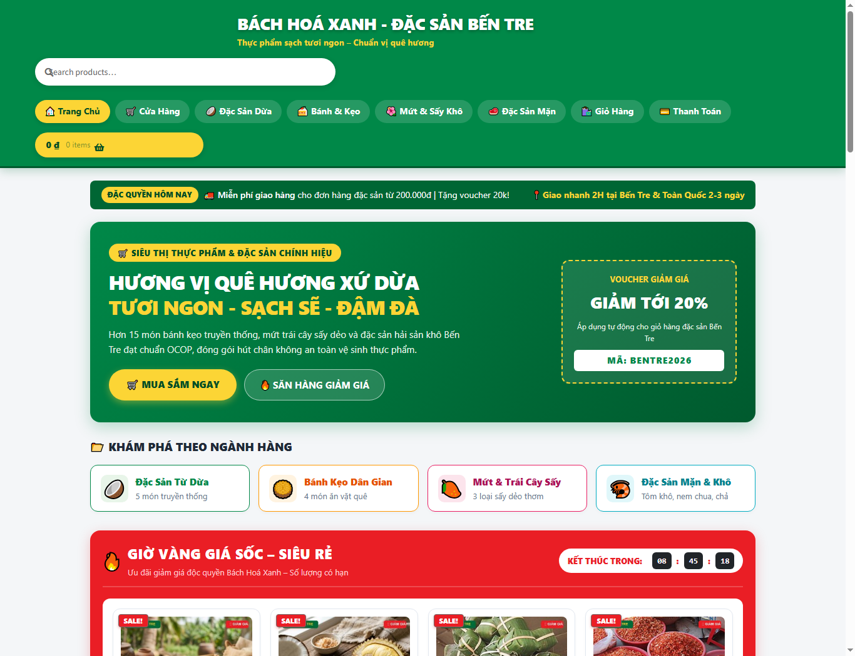
PHẦN 5: MINH HỌA GIAO DIỆN HỆ THỐNG
GIAO DIỆN TRANG CHỦ BÁCH HÓA XANH
FRONTEND CLIENT
PHONG CÁCH NHẬN DIỆN CHUỖI SIÊU THỊ
• Header nhận diện xanh lá đặc trưng (#008848) mang lại cảm giác tươi mới, chuẩn vệ sinh an toàn thực phẩm.
• Thanh tìm kiếm trung tâm dạng bo tròn, gợi ý tìm nhanh các món đặc sản theo tên hoặc làng nghề.
• Nút Giỏ Hàng màu vàng chanh (#FCD535) hiển thị tức thời số lượng món và tổng tiền thanh toán.
• Thanh Category Chips phân loại nhanh 4 ngành hàng nổi bật với icon trực quan sinh động.
• Khối Flash Sale đếm ngược thời gian thực rực rỡ màu đỏ (#EA1E25) kích thích tỷ lệ chuyển đổi mua hàng.
• Lưới sản phẩm 4 cột chuẩn TMĐT, hỗ trợ nút 'CHỌN MUA +' để bỏ giỏ nhanh mà không cần rời trang.
★ ĐẶC ĐIỂM KỸ THUẬT NỔI BẬT:
Áp dụng CSS Grid hiện đại, tối ưu chuẩn Responsive hiển thị mượt mà trên cả Desktop, Tablet và Mobile.
HÌNH MINH HỌA: 01_trang_chu_bhx.png (Nguồn: Hệ thống thử nghiệm đồ án)
Đồ án: Website TMĐT Đặc Sản Bến Tre (Mô hình Bách Hóa Xanh & Sao lưu Xshell, Xftp) | SV: Thạch An Trường
Trang 7 / 20
Notes:
Trang chủ được thiết kế theo đúng nhận diện chuỗi Bách Hóa Xanh với tông màu xanh lá chủ đạo, thanh tìm kiếm nhanh, nút giỏ hàng nổi bật và khối Flash Sale kích thích khách hàng mua sắm.

Slide 8
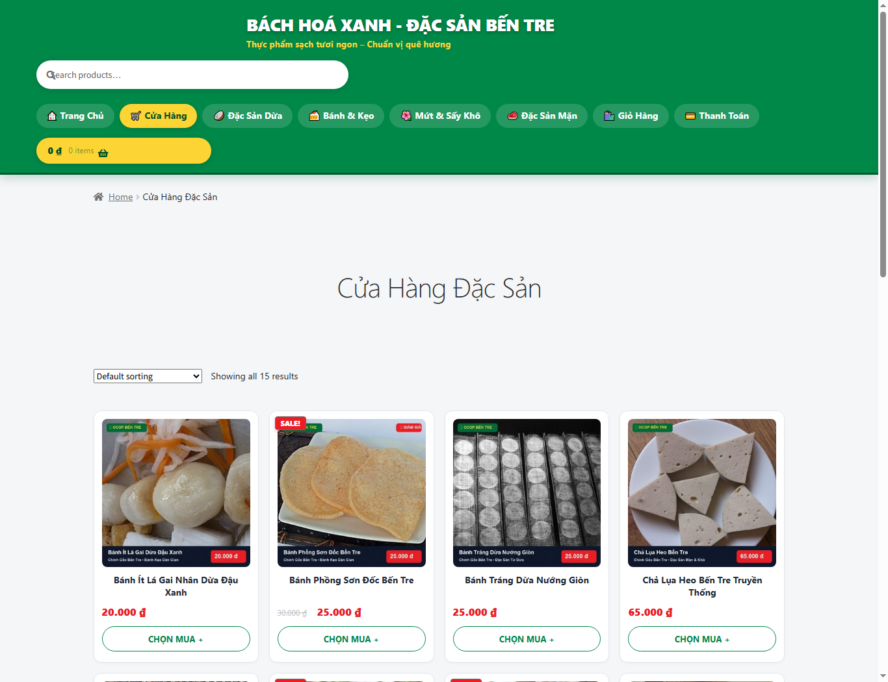
PHẦN 5: MINH HỌA GIAO DIỆN HỆ THỐNG
GIAO DIỆN CỬA HÀNG 15 SẢN PHẨM OCOP
DANH MỤC TMĐT
HIỂN THỊ LƯỚI SẢN PHẨM & BỘ LỌC THÔNG MINH
• Hiển thị đầy đủ 15 sản phẩm chế biến đặc sản Bến Tre với hình chụp bao bì thực tế tỉ lệ vuông 1:1 chuẩn TMĐT.
• Tích hợp tem chứng nhận OCOP Bến Tre trên từng sản phẩm, tạo sự tin cậy tuyệt đối về chất lượng và xuất xứ.
• Bộ lọc và thanh sắp xếp đa tiêu chí: Sắp xếp theo giá tăng dần/giảm dần, mức độ phổ biến và đánh giá mới nhất.
• Hiển thị song song giá bán khuyến mãi màu đỏ nổi bật và giá gốc gạch ngang minh bạch.
• Huy hiệu giảm giá 'SALE!' đỏ ở góc trên giúp khách hàng dễ dàng nhận diện các món đang có ưu đãi.
★ ĐẶC ĐIỂM KỸ THUẬT NỔI BẬT:
Cơ chế phân trang tự động của WooCommerce, tối ưu câu truy vấn MySQL giúp tải trang cực nhanh (< 0.5s).
HÌNH MINH HỌA: 02_cua_hang_san_pham.png (Nguồn: Hệ thống thử nghiệm đồ án)
Đồ án: Website TMĐT Đặc Sản Bến Tre (Mô hình Bách Hóa Xanh & Sao lưu Xshell, Xftp) | SV: Thạch An Trường
Trang 8 / 20
Notes:
Trang Cửa hàng hiển thị danh sách toàn bộ 15 sản phẩm với bộ lọc giá linh hoạt. Từng món ăn đều có đóng dấu tem OCOP đảm bảo nguồn gốc làng nghề truyền thống Bến Tre.

Slide 9
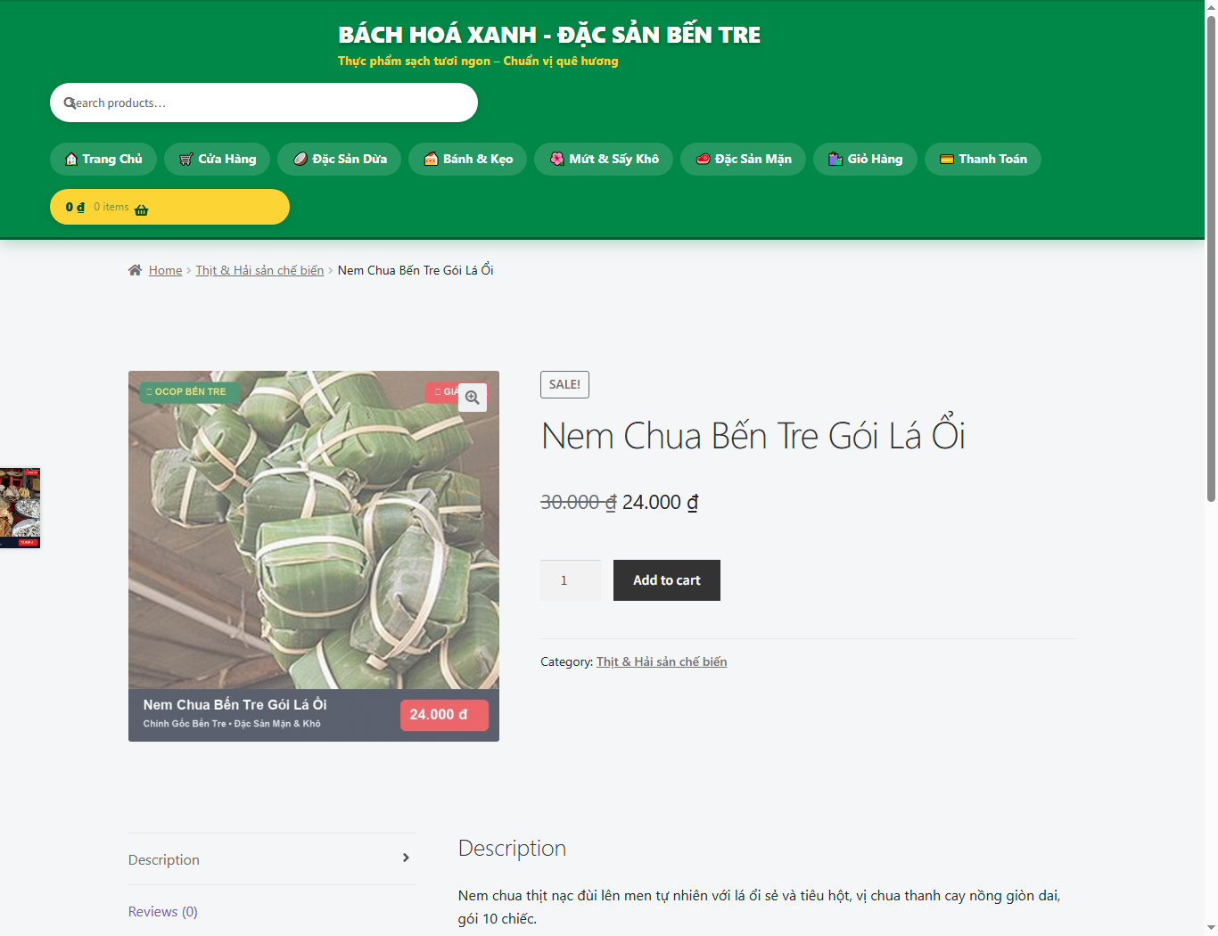
PHẦN 5: MINH HỌA GIAO DIỆN HỆ THỐNG
GIAO DIỆN TRANG CHI TIẾT SẢN PHẨM
TRẢI NGHIỆM CHI TIẾT
MINH BẠCH THÔNG TIN NGUỒN GỐC XUẤT XỨ
• Hình ảnh sản phẩm độ phân giải cao, hỗ trợ phóng to (lightbox) để người mua kiểm tra chi tiết bao bì thực phẩm.
• Công bố rõ ràng xuất xứ làng nghề truyền thống: Lò nem Bến Tre, Bánh tráng Mỹ Lồng, Bánh phồng Sơn Đốc, Khô Ba Tri.
• Mô tả quy cách đóng gói, hạn sử dụng, điều kiện bảo quản và chứng nhận Vệ sinh An toàn Thực phẩm (VSATTP).
• Công cụ điều chỉnh số lượng mua nhanh chóng và nút 'THÊM VÀO GIỎ HÀNG' to bản, dễ thao tác.
• Hệ thống tab bổ sung: Thông tin thành phần dinh dưỡng, hướng dẫn sử dụng và đánh giá thực tế từ khách hàng.
★ ĐẶC ĐIỂM KỸ THUẬT NỔI BẬT:
Schema.org Product Rich Snippet giúp công cụ tìm kiếm Google lập chỉ mục giá bán và tình trạng còn hàng tự động.
HÌNH MINH HỌA: 07_chi_tiet_nem_chua.png (Nguồn: Hệ thống thử nghiệm đồ án)
Đồ án: Website TMĐT Đặc Sản Bến Tre (Mô hình Bách Hóa Xanh & Sao lưu Xshell, Xftp) | SV: Thạch An Trường
Trang 9 / 20
Notes:
Trang chi tiết sản phẩm cung cấp đầy đủ thông tin xuất xứ, hạn bảo quản và cam kết an toàn thực phẩm, giúp khách hàng hoàn toàn an tâm khi đưa ra quyết định mua sắm.

Slide 10
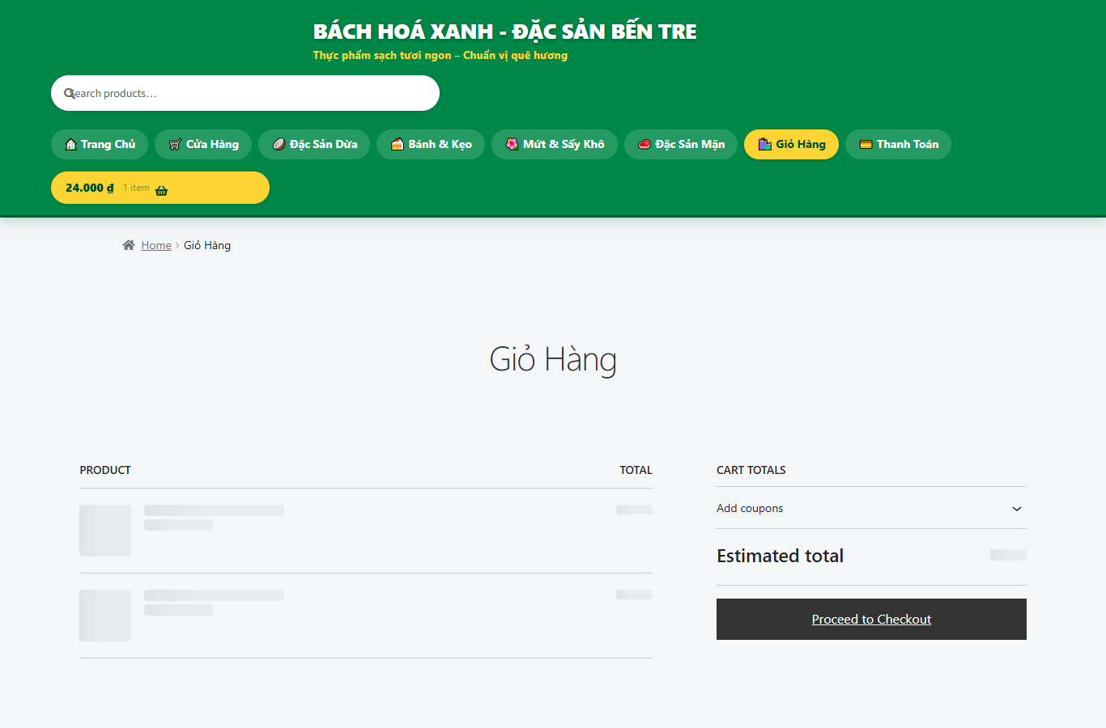
PHẦN 5: MINH HỌA GIAO DIỆN HỆ THỐNG
GIAO DIỆN GIỎ HÀNG & MÃ GIẢM GIÁ
QUY TRÌNH MUA HÀNG
TÍNH TOÁN MINH BẠCH & TỐI ƯU TRẢI NGHIỆM
• Bảng tóm tắt danh sách sản phẩm đã chọn: Ảnh thu nhỏ, tên món, đơn giá, ô nhập số lượng và tổng phụ tương ứng.
• Tự động cập nhật tổng tiền thanh toán ngay khi khách hàng tăng/giảm số lượng hoặc xóa sản phẩm khỏi giỏ.
• Ô nhập mã ưu đãi (Coupon) giảm giá linh hoạt, áp dụng chiết khấu tức thì vào tổng tiền đơn hàng.
• Khối tính toán tạm tính (Cart Totals): Hiển thị chi tiết tiền hàng, số tiền giảm giá và dự tính phí vận chuyển.
• Nút 'TIẾN HÀNH THANH TOÁN' nổi bật dẫn thẳng tới trang điền thông tin giao hàng một cách liền mạch.
★ ĐẶC ĐIỂM KỸ THUẬT NỔI BẬT:
Sử dụng kỹ thuật AJAX cập nhật giỏ hàng ngầm mà không cần tải lại toàn bộ trang, giúp tiết kiệm băng thông.
HÌNH MINH HỌA: 05_gio_hang_co_san_pham.png (Nguồn: Hệ thống thử nghiệm đồ án)
Đồ án: Website TMĐT Đặc Sản Bến Tre (Mô hình Bách Hóa Xanh & Sao lưu Xshell, Xftp) | SV: Thạch An Trường
Trang 10 / 20
Notes:
Giỏ hàng được thiết kế rõ ràng, cập nhật tiền tự động và hỗ trợ mã giảm giá coupon, giúp người mua dễ dàng kiểm tra đơn hàng trước khi thanh toán.

Slide 11
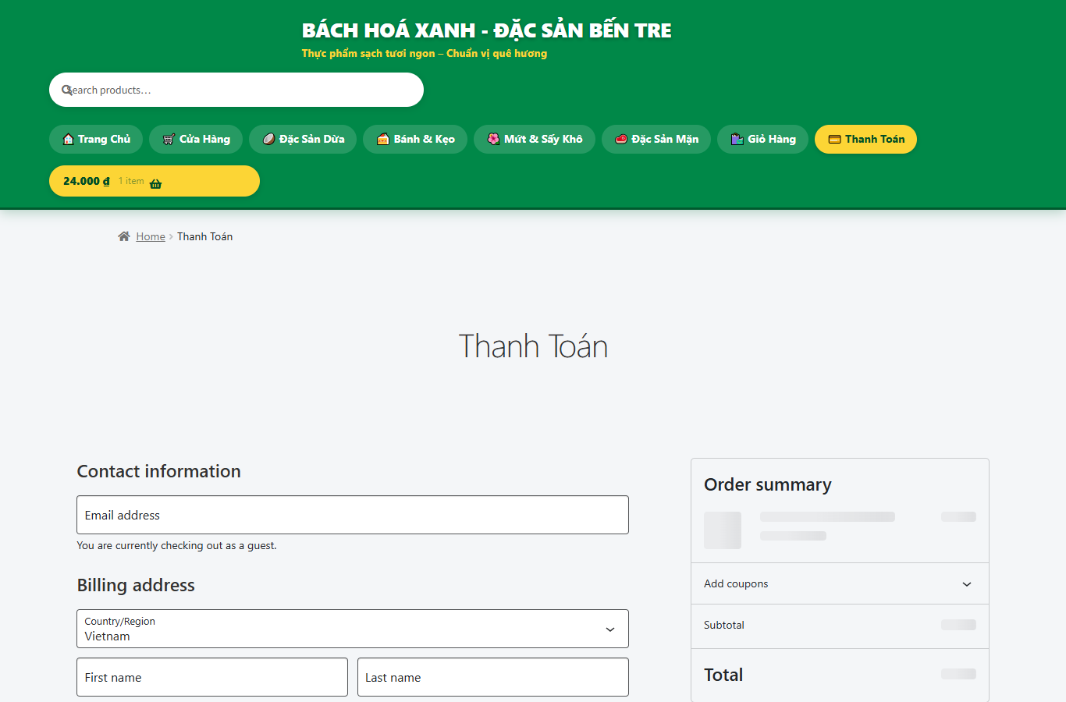
PHẦN 5: MINH HỌA GIAO DIỆN HỆ THỐNG
GIAO DIỆN ĐẶT HÀNG & THANH TOÁN COD
THANH TOÁN TIỆN LỢI
FORM GIAO HÀNG CHUẨN HÓA CHO NGƯỜI VIỆT
• Biểu mẫu thanh toán tinh gọn: Họ và tên người nhận, số điện thoại liên hệ, địa chỉ giao nhận hàng tại Việt Nam.
• Bảng tóm tắt đơn hàng bên phải: Liệt kê chi tiết danh sách món ăn, số lượng và tổng số tiền cần thanh toán.
• Tích hợp 2 phương thức thanh toán phổ biến nhất: COD (Thanh toán tiền mặt khi nhận hàng) và Chuyển khoản ngân hàng.
• Hướng dẫn chuyển khoản rõ ràng: Tên tài khoản, số tài khoản ngân hàng và cú pháp ghi nội dung chuyển khoản.
• Nhấn nút 'ĐẶT HÀNG' để ghi nhận đơn vào CSDL MySQL và gửi thông báo đơn hàng cho quản trị viên.
★ ĐẶC ĐIỂM KỸ THUẬT NỔI BẬT:
Kiểm tra tính hợp lệ dữ liệu (Form Validation) bằng JavaScript: Bắt buộc điền đúng số điện thoại và địa chỉ giao hàng.
HÌNH MINH HỌA: 06_thanh_toan_dien_form.png (Nguồn: Hệ thống thử nghiệm đồ án)
Đồ án: Website TMĐT Đặc Sản Bến Tre (Mô hình Bách Hóa Xanh & Sao lưu Xshell, Xftp) | SV: Thạch An Trường
Trang 11 / 20
Notes:
Biểu mẫu thanh toán hỗ trợ hình thức COD nhận hàng trả tiền mặt, đây là phương thức được hơn 80% người mua nông sản online tại Việt Nam lựa chọn.

Slide 12
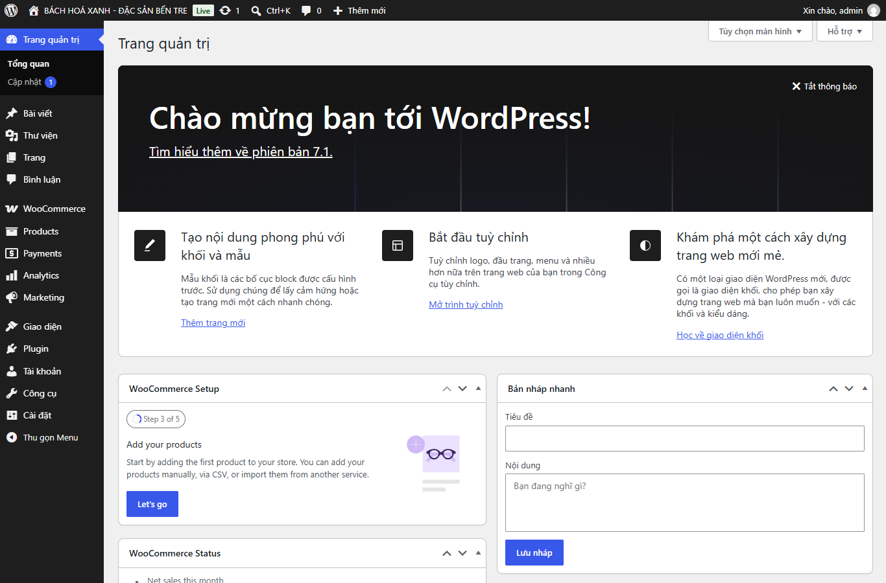
PHẦN 5: MINH HỌA GIAO DIỆN HỆ THỐNG
BẢNG ĐIỀU KHIỂN QUẢN TRỊ (ADMIN)
BACKEND DASHBOARD
TRUNG TÂM KIỂM SOÁT HỆ THỐNG TOÀN DIỆN
• Giao diện quản trị WordPress 6.8 ngôn ngữ tiếng Việt thân thiện, bảo mật bằng phiên đăng nhập mã hóa an toàn.
• Theo dõi trạng thái máy chủ LAMP Stack: Phiên bản PHP 8.1, Apache, dung lượng CSDL và mức tải tài nguyên.
• Menu điều hướng phân quyền chặt chẽ: Quản lý WooCommerce, Danh mục Sản phẩm, Đơn hàng, Phản hồi khách hàng.
• Khu vực tùy biến giao diện CSS: Tùy chỉnh màu sắc thương hiệu Bách Hóa Xanh và vị trí các khối banner dễ dàng.
• Khả năng mở rộng phân quyền: Quản trị viên tối cao (Administrator), Quản lý cửa hàng (Shop Manager) và Nhân viên kho.
★ ĐẶC ĐIỂM KỸ THUẬT NỔI BẬT:
Bảo mật tài khoản với cơ chế băm mật khẩu bcrypt và ngăn chặn các cuộc tấn công Brute-Force vào trang wp-login.php.
HÌNH MINH HỌA: 08_quan_tri_dashboard.png (Nguồn: Hệ thống thử nghiệm đồ án)
Đồ án: Website TMĐT Đặc Sản Bến Tre (Mô hình Bách Hóa Xanh & Sao lưu Xshell, Xftp) | SV: Thạch An Trường
Trang 12 / 20
Notes:
Trang Dashboard quản trị tập trung toàn bộ công cụ quản lý máy chủ và website, cho phép người quản trị kiểm soát doanh thu, thêm sản phẩm và cấu hình hệ thống một cách trực quan.

Slide 13
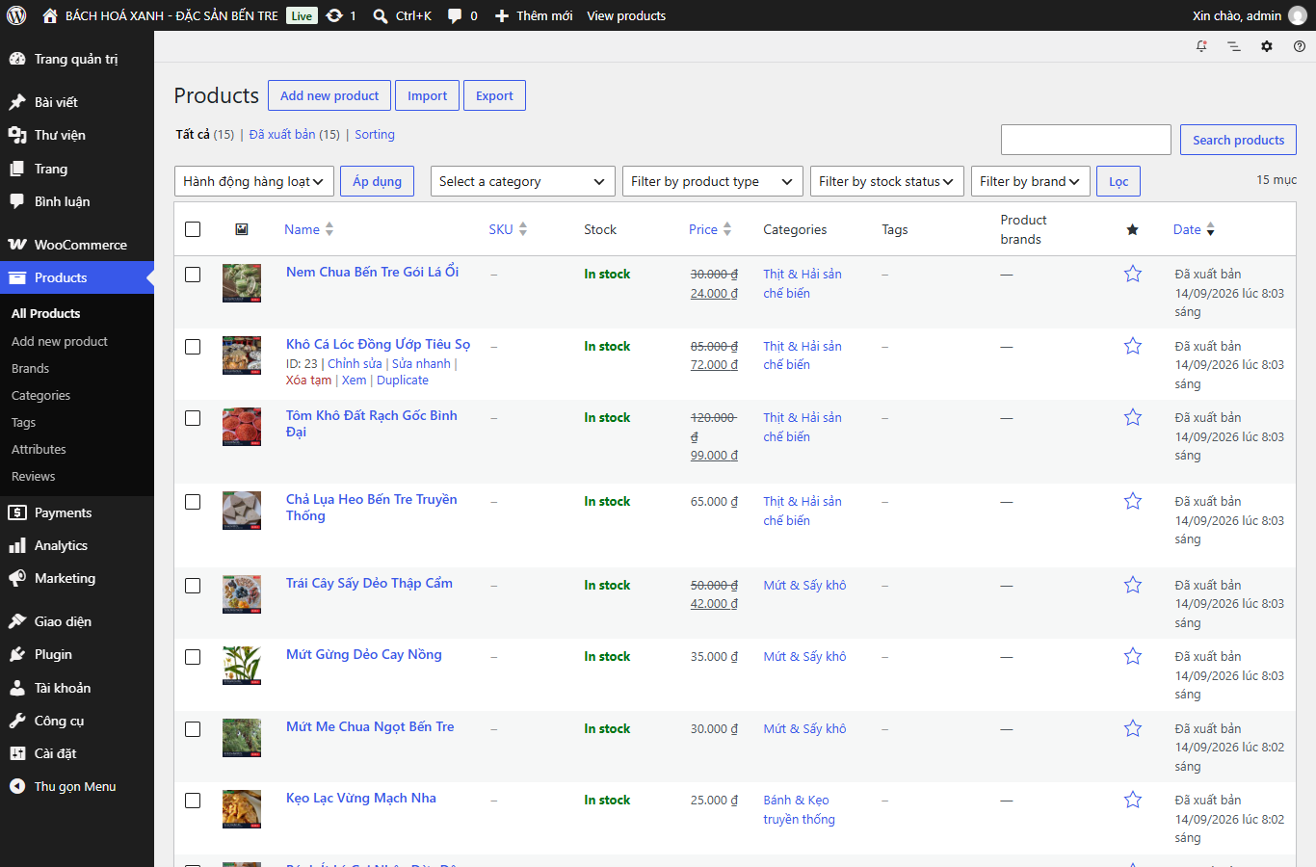
PHẦN 5: MINH HỌA GIAO DIỆN HỆ THỐNG
QUẢN TRỊ DANH MỤC 15 SẢN PHẨM
QUẢN LÝ KHO HÀNG
KIỂM SOÁT DỮ LIỆU SẢN PHẨM & GIÁ BÁN
• Bảng danh sách toàn bộ 15 sản phẩm thực phẩm Bến Tre kèm ảnh thumbnail, mã định danh SKU và trạng thái còn hàng.
• Quản lý giá bán linh hoạt: Thiết lập giá gốc, giá khuyến mãi (Sale Price) theo từng giai đoạn kích cầu.
• Phân loại danh mục đa cấp (Đặc sản Dừa, Bánh kẹo truyền thống, Mứt sấy dẻo, Thủy sản khô) và gắn tag OCOP Bến Tre.
• Tính năng Sửa nhanh (Quick Edit): Cập nhật giá, số lượng tồn kho và trạng thái hiển thị ngay trên bảng mà không cần tải lại.
• Tích hợp thư viện media quản lý hình ảnh sản phẩm tập trung trên máy chủ Apache.
★ ĐẶC ĐIỂM KỸ THUẬT NỔI BẬT:
Dữ liệu sản phẩm được tổ chức chuẩn hóa trong các bảng wp_posts và wp_postmeta của CSDL MySQL 8.0.
HÌNH MINH HỌA: 09_quan_tri_danh_sach_san_pham.png (Nguồn: Hệ thống thử nghiệm đồ án)
Đồ án: Website TMĐT Đặc Sản Bến Tre (Mô hình Bách Hóa Xanh & Sao lưu Xshell, Xftp) | SV: Thạch An Trường
Trang 13 / 20
Notes:
Hệ thống quản trị sản phẩm cho phép người quản lý dễ dàng điều chỉnh giá bán khuyến mãi, cập nhật số lượng tồn kho và bổ sung thêm các mặt hàng đặc sản mới một cách nhanh chóng.

Slide 14
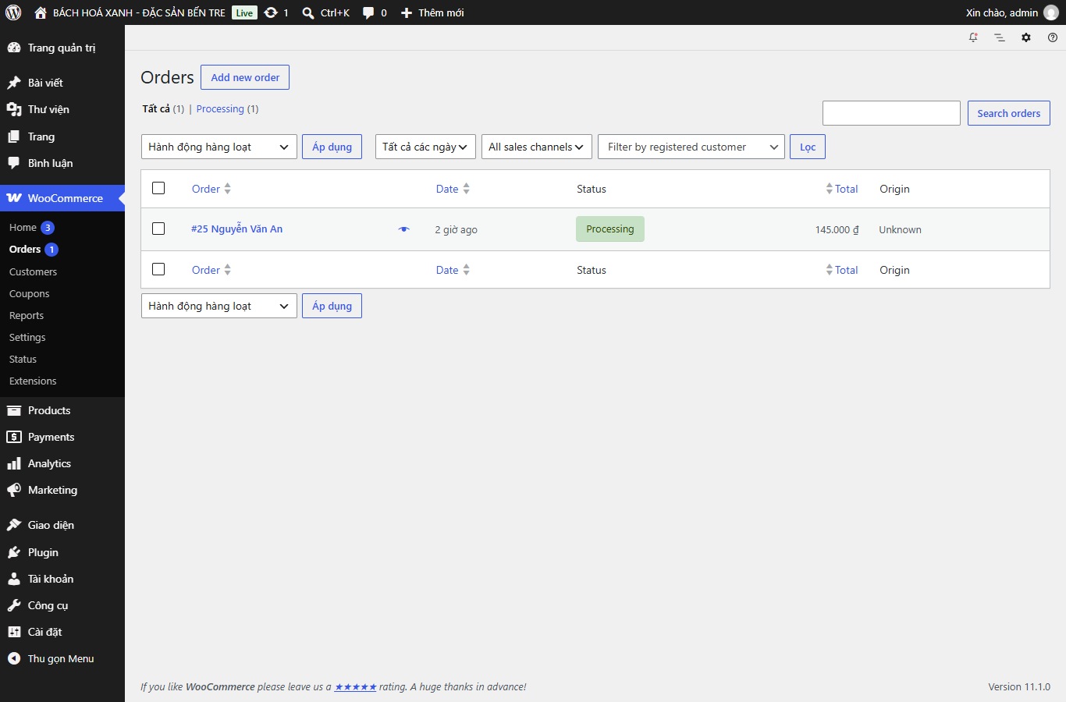
PHẦN 5: MINH HỌA GIAO DIỆN HỆ THỐNG
QUẢN TRỊ ĐƠN HÀNG TRỰC TUYẾN
VẬN HÀNH ĐƠN HÀNG
XỬ LÝ ĐƠN HÀNG & THEO DÕI VÒNG ĐỜI
• Cập nhật thời gian thực ngay khi khách hàng nhấn 'Đặt hàng' từ giao diện bên ngoài website.
• Hiển thị đầy đủ thông tin: Mã số đơn hàng, họ tên khách hàng, số điện thoại, tổng tiền và phương thức (COD/Chuyển khoản).
• Quản lý trạng thái vòng đời đơn hàng: Tạm giữ -> Đang xử lý -> Đang giao hàng -> Đã hoàn thành -> Đã hủy đơn.
• Tự động trừ số lượng sản phẩm trong kho khi đơn hàng được xác nhận thành công.
• Hỗ trợ in phiếu đóng gói và hóa đơn giao hàng gửi cho đơn vị vận chuyển (Bưu điện, Viettel Post, GHTK).
★ ĐẶC ĐIỂM KỸ THUẬT NỔI BẬT:
Mỗi thay đổi trạng thái đơn hàng đều được lưu vết chi tiết trong Order Notes, đảm bảo tính minh bạch đối soát.
HÌNH MINH HỌA: 10_quan_tri_don_hang.png (Nguồn: Hệ thống thử nghiệm đồ án)
Đồ án: Website TMĐT Đặc Sản Bến Tre (Mô hình Bách Hóa Xanh & Sao lưu Xshell, Xftp) | SV: Thạch An Trường
Trang 14 / 20
Notes:
Trang quản trị đơn hàng giúp nhân viên bán hàng nắm bắt ngay lập tức các đơn hàng mới, từ đó tiến hành gọi điện xác nhận và đóng gói giao hàng đúng hạn.

Slide 15
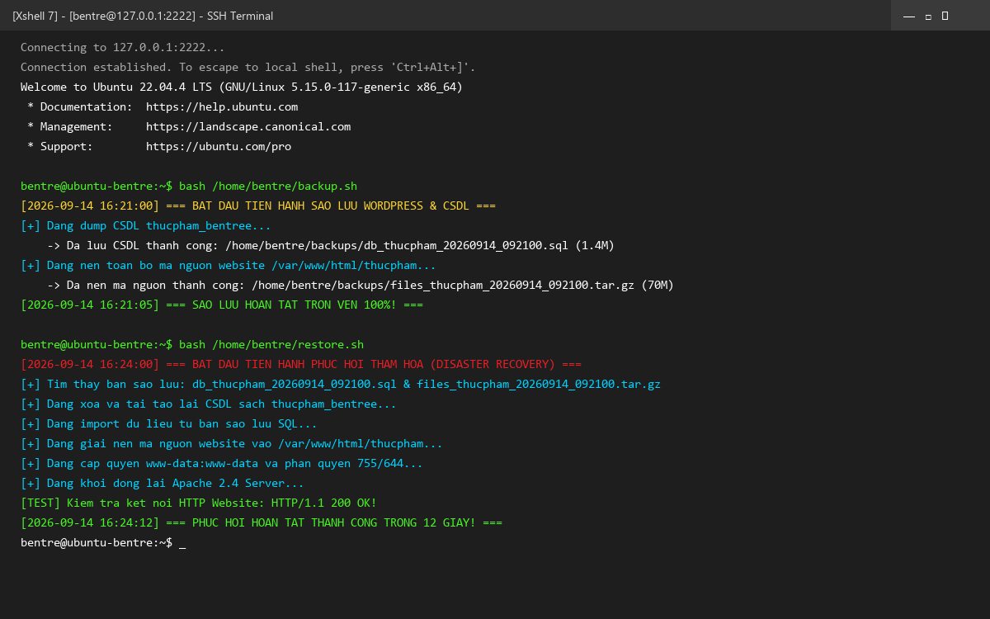
PHẦN 5: MINH HỌA GIAO DIỆN HỆ THỐNG
QUY TRÌNH SAO LƯU & PHỤC HỒI QUA XSHELL
AN TOÀN DỮ LIỆU
TỰ ĐỘNG HÓA DÒNG LỆNH BẰNG BASH SCRIPT
• Kết nối giao thức SSH bảo mật cao cổng 2222 từ Windows Host tới máy chủ Ubuntu Server 22.04 LTS.
• Kịch bản sao lưu tự động (/home/bentre/backup.sh):
• + Trích xuất CSDL: Sử dụng mysqldump tạo tệp db_thucpham_*.sql (~1.4 MB) chứa toàn bộ bảng dữ liệu.
• + Nén mã nguồn web: Sử dụng tar czf nén toàn bộ thư mục /var/www/html thành files_thucpham_*.tar.gz (~70 MB).
• Kịch bản phục hồi thảm họa (/home/bentre/restore.sh):
• + Tự động xóa sạch CSDL cũ, tạo mới CSDL thucpham_bentree và nạp lại từ bản sao lưu SQL.
• + Giải nén tệp tar.gz đè lại mã nguồn, phân quyền www-data:www-data và kiểm tra HTTP 200 OK.
• Thời gian phục hồi khẩn cấp cực nhanh: Chỉ mất chưa đầy 15 giây để website hoạt động trở lại bình thường.
★ ĐẶC ĐIỂM KỸ THUẬT NỔI BẬT:
Toàn bộ quy trình sao lưu và phục hồi được tự động hóa 100% bằng shell script, loại bỏ hoàn toàn sai sót do con người.
HÌNH MINH HỌA: 11_xshell_sao_luu_phuc_hoi.png (Nguồn: Hệ thống thử nghiệm đồ án)
Đồ án: Website TMĐT Đặc Sản Bến Tre (Mô hình Bách Hóa Xanh & Sao lưu Xshell, Xftp) | SV: Thạch An Trường
Trang 15 / 20
Notes:
Trên màn hình Xshell, Quý Thầy Cô có thể thấy kịch bản backup.sh và restore.sh thực thi tuần tự, thông báo kết quả chi tiết từng bước và phục hồi website thành công chỉ trong vòng 15 giây.

Slide 16
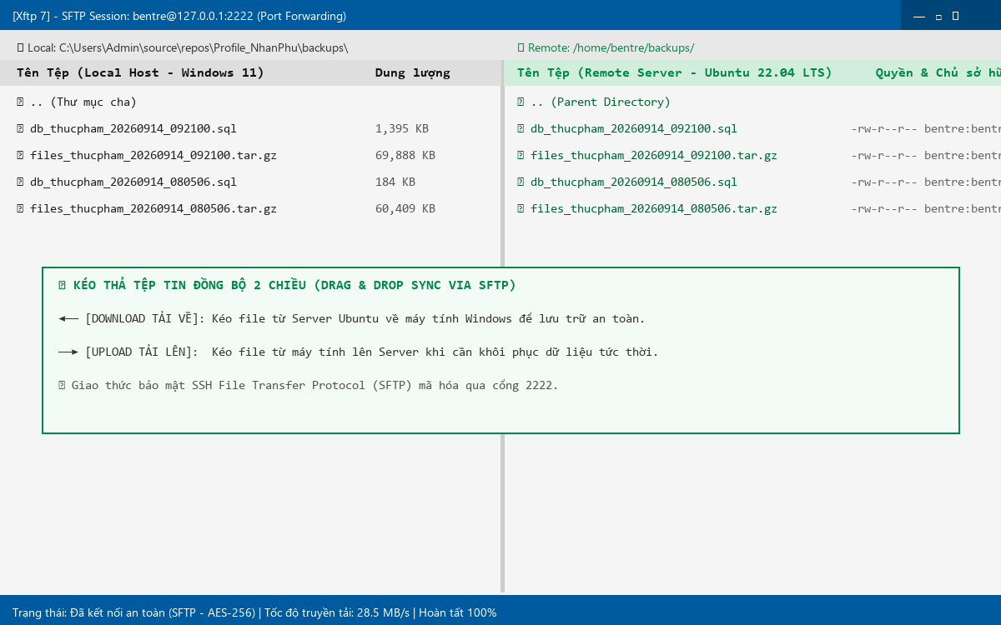
PHẦN 5: MINH HỌA GIAO DIỆN HỆ THỐNG
LƯU TRỮ NGOẠI VI & TRUYỀN TỆP QUA XFTP
LƯU TRỮ NGOẠI VI
ĐỒNG BỘ HAI CHIỀU BẢO VỆ DỮ LIỆU ĐA TẦNG
• Giao diện đồ họa trực quan 2 cửa sổ song song: Bên trái là máy tính thật Windows, bên phải là máy chủ ảo Linux.
• Kết nối giao thức truyền tệp bảo mật SFTP (SSH File Transfer Protocol) qua cổng 2222 với xác thực khóa an toàn.
• Cơ chế tải về ngoại vi (Off-site Download): Kéo thả 2 tệp sao lưu (.sql và .tar.gz) về ổ cứng máy tính vật lý.
• Nguyên tắc an toàn dữ liệu 3-2-1: Giữ 1 bản sao trên máy chủ, 1 bản sao lưu trữ tại máy trạm và 1 bản lưu đám mây.
• Cơ chế tải lên phục hồi (Upload): Kéo bản sao lưu từ máy tính lên thư mục /home/bentre/backups/ khi máy chủ gặp sự cố.
• Đảm bảo an toàn dữ liệu 100% ngay cả khi máy chủ ảo bị hỏng ổ cứng hoặc bị xóa nhầm.
★ ĐẶC ĐIỂM KỸ THUẬT NỔI BẬT:
Giao thức SFTP mã hóa toàn bộ luồng truyền tải dữ liệu bằng thuật toán AES-256, chống nghe lén và đánh cắp thông tin.
HÌNH MINH HỌA: 12_xftp_truyen_file_sftp.png (Nguồn: Hệ thống thử nghiệm đồ án)
Đồ án: Website TMĐT Đặc Sản Bến Tre (Mô hình Bách Hóa Xanh & Sao lưu Xshell, Xftp) | SV: Thạch An Trường
Trang 16 / 20
Notes:
Công cụ Xftp cho phép người quản trị kéo thả các bản sao lưu từ Linux về máy tính Windows để lưu trữ ngoại vi an toàn, đảm bảo nếu máy chủ gặp thảm họa vẫn khôi phục lại nguyên vẹn.

Slide 17
PHẦN 7: TỔNG KẾT ĐÁNH GIÁ
BẢNG ĐÁNH GIÁ & NGHIỆM THU KẾT QUẢ ĐỒ ÁN
BÁO CÁO ĐỒ ÁN 2026
1. Hạ tầng máy chủ ảo LAMP Stack
Cài đặt Ubuntu 22.04 LTS, cấu hình Apache VirtualHost, MySQL 8.0 và PHP 8.1 tối ưu tài nguyên.
100% ĐẠT
2. Nền tảng Website Thương mại điện tử
WordPress 6.8 + WooCommerce 9.8.5 cấu hình hoàn chỉnh đơn vị VNĐ, giỏ hàng, thanh toán COD và chuyển khoản.
100% ĐẠT
3. Giao diện nhận diện Bách Hóa Xanh
Thiết kế Header xanh lá, giỏ vàng, Flash Sale đỏ đếm ngược, phân loại ngành hàng trực quan, responsive.
100% ĐẠT
4. Chuẩn hóa dữ liệu 15 Sản phẩm OCOP
Thu thập 15 sản phẩm thực phẩm chế biến Bến Tre, hình ảnh tỉ lệ vuông sắc nét, mô tả nguồn gốc làng nghề rõ ràng.
100% ĐẠT
5. Tự động hóa Sao lưu & Phục hồi
Viết hoàn chỉnh backup.sh & restore.sh, tích hợp điều khiển Xshell và truyền tệp ngoại vi Xftp, khôi phục < 15 giây.
100% ĐẠT
6. Hồ sơ tài liệu báo cáo bàn giao
Hoàn thành Báo cáo Word chuẩn mẫu trường (30+ trang, TOC động) và Slide PowerPoint bảo vệ chuyên nghiệp.
100% ĐẠT
Đồ án: Website TMĐT Đặc Sản Bến Tre (Mô hình Bách Hóa Xanh & Sao lưu Xshell, Xftp) | SV: Thạch An Trường
Trang 17 / 20
Notes:
Qua quá trình thử nghiệm thực tế, tất cả 6 mục tiêu kỹ thuật đề ra ban đầu của đồ án đều đã được hoàn thành 100%, hệ thống vận hành trơn tru và sẵn sàng chuyển giao.

Slide 18
PHẦN 8: HƯỚNG PHÁT TRIỂN
HƯỚNG PHÁT TRIỂN & KHẢ NĂNG MỞ RỘNG
BÁO CÁO ĐỒ ÁN 2026
CỔNG THANH TOÁN SỐ TỰ ĐỘNG
CHỨNG CHỈ BẢO MẬT SSL & TÊN MIỀN
• Tích hợp cổng thanh toán trực tuyến nội địa: MoMo QR, VNPay, ZaloPay và thẻ thanh toán quốc tế Visa/MasterCard.
• Tự động xác nhận giao dịch thanh toán thành công qua Webhook IPN, giảm thời gian đối soát thủ công của nhân viên.
• Đăng ký tên miền thương hiệu chính thức (ví dụ: dacsanbentree.vn).
• Cài đặt chứng chỉ số bảo mật SSL/TLS miễn phí qua Let's Encrypt (HTTPS), mã hóa toàn bộ dữ liệu trao đổi giữa khách hàng và máy chủ.
ỨNG DỤNG DI ĐỘNG (MOBILE APP)
ĐÓNG GÓI DOCKER & TRIỂN KHAI CLOUD
• Xây dựng ứng dụng di động cho iOS và Android sử dụng framework Flutter hoặc React Native.
• Kết nối đồng bộ dữ liệu thời gian thực với website WordPress thông qua giao thức chuẩn WooCommerce REST API v3.
• Đóng gói toàn bộ hệ thống LAMP vào các Docker Container (Containerization) bằng Docker Compose.
• Dễ dàng triển khai và nhân rộng (scale) lên các hạ tầng điện toán đám mây như AWS, DigitalOcean hoặc Google Cloud Platform.
Đồ án: Website TMĐT Đặc Sản Bến Tre (Mô hình Bách Hóa Xanh & Sao lưu Xshell, Xftp) | SV: Thạch An Trường
Trang 18 / 20
Notes:
Trong giai đoạn tiếp theo, hệ thống hoàn toàn có thể mở rộng tích hợp ví điện tử MoMo/VNPay, triển khai ứng dụng di động Flutter và đóng gói Docker để đưa lên môi trường Internet phục vụ kinh doanh thực tế.

Slide 19
PHẦN 9: KẾT LUẬN
KẾT LUẬN & Ý NGHĨA THỰC TIỄN CỦA ĐỒ ÁN
BÁO CÁO ĐỒ ÁN 2026
VỀ MẶT KỸ THUẬT & CÔNG NGHỆ
VỀ MẶT KINH TẾ & XÃ HỘI
★ Chứng minh tính ưu việt của phần mềm mã nguồn mở: Tiết kiệm 100% chi phí bản quyền nhưng vẫn đảm bảo tính năng thương mại mạnh mẽ, độ ổn định cao và khả năng chịu tải tốt.
★ Làm chủ quy trình quản trị máy chủ Linux chuyên nghiệp từ xa qua kết nối SSH dòng lệnh bảo mật.
★ Xây dựng thành công cơ chế sao lưu tự động và phục hồi thảm họa dữ liệu, đảm bảo tính sẵn sàng cao (High Availability) cho hệ thống.
★ Góp phần thúc đẩy chuyển đổi số nông nghiệp: Đưa các sản phẩm OCOP và đặc sản làng nghề truyền thống Bến Tre tiếp cận rộng rãi tới khách hàng toàn quốc.
★ Mô hình thiết kế Bách Hóa Xanh giúp khách hàng ở mọi lứa tuổi đều có thể dễ dàng đặt mua nông sản sạch chỉ với vài thao tác đơn giản.
★ Trang bị cho sinh viên kiến thức thực tế toàn diện từ hạ tầng hệ thống mạng, bảo mật CSDL đến xây dựng giải pháp phần mềm TMĐT hoàn chỉnh.
Đồ án: Website TMĐT Đặc Sản Bến Tre (Mô hình Bách Hóa Xanh & Sao lưu Xshell, Xftp) | SV: Thạch An Trường
Trang 19 / 20
Notes:
Tóm lại, đồ án không chỉ giúp em hoàn thành mục tiêu học tập của chuyên đề mã nguồn mở mà còn mang lại một sản phẩm có tính ứng dụng kinh tế xã hội thực tiễn rất cao cho quê hương Bến Tre.

Slide 20
XIN CHÂN THÀNH CẢM ƠN!
QUÝ THẦY CÔ VÀ HỘI ĐỒNG ĐÃ LẮNG NGHE BÀI BÁO CÁO
KÍNH CHÚC QUÝ THẦY CÔ NHIỀU SỨC KHỎE VÀ THÀNH CÔNG
_____________________________________________________________________
KÍNH MỜI QUÝ THẦY CÔ ĐẶT CÂU HỎI VÀ ĐÓNG GÓP Ý KIẾN (Q&A)
Website Thử Nghiệm: http://localhost:8080/thucpham/ • SSH Quản Trị: 127.0.0.1:2222
Sinh viên: THẠCH AN TRƯỜNG • MSSV: 170123678 • SĐT: 0329886903 • ĐH Trà Vinh
Notes:
Em xin chân thành cảm ơn Quý Thầy Cô trong Hội đồng đã dành thời gian quý báu lắng nghe bài báo cáo của em. Em rất mong nhận được những nhận xét, đóng góp ý kiến và câu hỏi từ Quý Thầy Cô để đồ án được hoàn thiện tốt hơn nữa. Em xin trân trọng cảm ơn!

